Slide 1
질문하는 독서의 힘
?
김민영 · 권선영 · 윤석윤 · 장정윤 지음 | 북바이북
발표 우티스
Notes:
네 사람이 한 장씩 나누어 썼습니다. 1장 마음가짐, 2장 혼자 읽기, 3장 독서모임, 4장 독서교육 순서입니다. 끝에 예시 셋을 함께 보겠습니다.

Slide 2
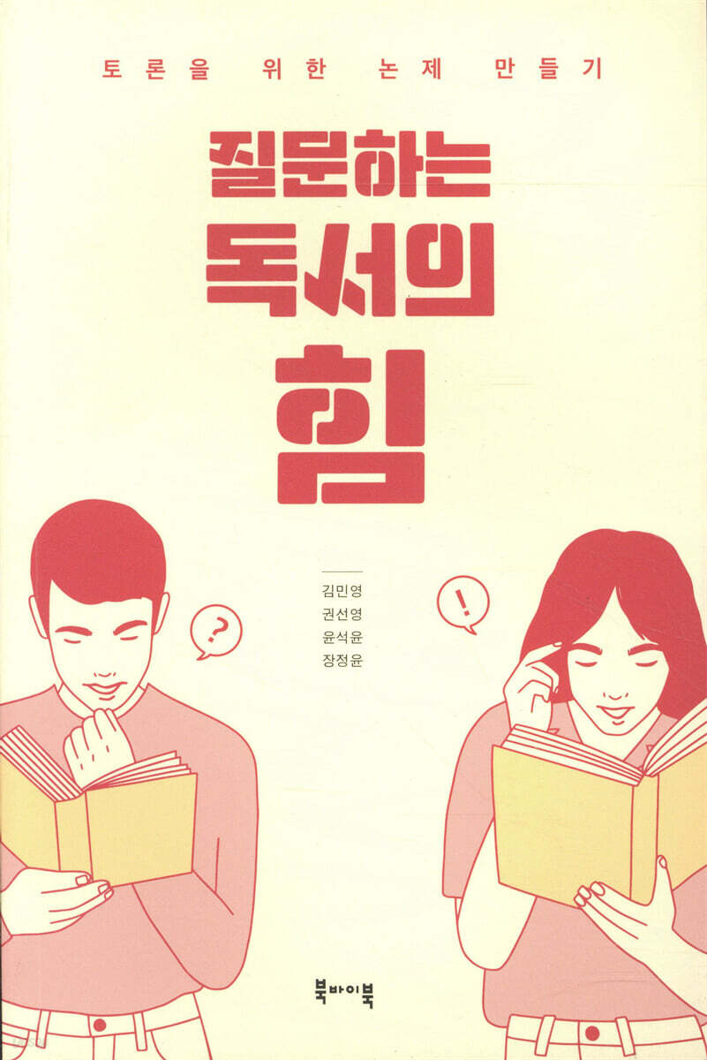
책 소개
책
『질문하는 독서의 힘』 · 토론을 위한 논제 만들기
지은이
김민영 · 권선영 · 윤석윤 · 장정윤 (네 사람이 한 장씩)
짜임
마음가짐 → 혼자 읽기 → 독서모임 → 독서교육 · 부록
이런 책
읽으며 질문을 찾고, 그 질문을 논제로 다듬어 함께 토론하는 법을 실제 발췌문과 논제문으로 보여 줌.
책나눔위원회 2021년 1월 추천도서
Notes:
표지 부제가 「토론을 위한 논제 만들기」입니다. 오늘은 그중 3장의 논제 만드는 법을 중심으로 보겠습니다.

Slide 3
질문하는 독서를 위한 마음가짐
1
김민영 · 받아들이기만 하는 독자에서 먼저 묻는 독자로
집중하는 습관
집중해서 읽어야 질문이 생김.
질문하며 읽으면 집중도 잘 됨.
작은 질문
당연하게 여기던 생각에 작은 물음 던지기.
징검다리
질문이 있어야 문장 아래로 내려가 깊이 읽음.
마중물
질문이 생각의 폭을 넓혀 줌.
결국 닿는 곳 질문에 답하다 보면 자기 입장이 섬.
Notes:
질문을 찾지 못하는 사람은 배경지식이 모자란 경우가 많으니 읽는 범위를 넓히라고 권합니다(86쪽).

Slide 4
홀로 책 읽는 이를 위한 질문 독서
2
권선영 · 표시하며 읽고, 질문을 넓히고, 글로 정리하기
하나
표시하기 내 책이라면 밑줄 긋고 귀퉁이 접으며 읽기.
둘
습관 들이기 표시하며 읽는 일이 곧 질문 훈련.
셋
질문 넓히기 나를 돌아보는 질문 → 남을 이해하는 질문 → 사회를 보는 질문
넷
글로 정리 질문과 답을 글로 적어 생각 정리.
Notes:
혼자 읽기의 마지막 단계가 질문 글쓰기입니다.

Slide 5
독서 모임을 위한 논제 독서
3
윤석윤 · 모임에서 함께 이야기할 질문, 곧 ‘논제’를 만드는 법
질문 탐색
읽고 나서 이야기할 거리를 먼저 추림.
논제문 쓰기
발췌문을 고르고, 그 위에 논제문 쓰기.
분야별 발제
소설과 비소설은 논제 내는 법이 다름.
논리적 글쓰기
논제를 쓰며 따지는 힘이 자람.
흔히 하는 질문
발제할 때 자주 막히는 자리 짚기.
토론의 자세
남의 말을 잘 듣고 반응하는 것이 기본.
Notes:
출판사 소개에 따르면 실제 책의 발췌문과 논제문을 예로 들어 발췌문 고르는 법과 논제문 쓰는 법을 보여 줍니다.

Slide 6
독서 교육을 위한 논제 독서
4
장정윤 · 아이와 책을 읽고 어떤 질문을 건넬까
책과 친해지는 질문 마음을 여는 질문부터
치유와 해소의 질문 공동체
혼자 꺼내기 어려운 이야기도 토론 자리에서는 이해와 공감 속에 나눌 수 있음.
눈높이에 맞는 질문 나이에 맞게 조절해서
비판적 사고의 질문 따져 보게 하는 질문
창의성의 질문 상상해 보게 하는 질문
독서와 질문이 마지막에 닿는 곳은 토론.
Notes:
치유와 해소 이야기는 책 속 발췌(222쪽)에 나옵니다.

Slide 7
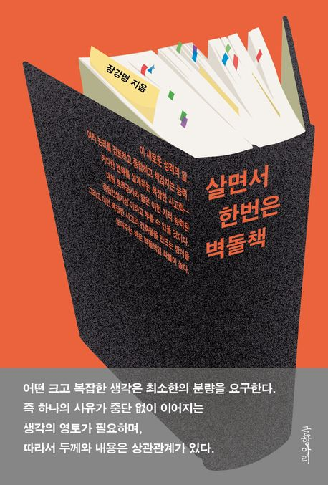
사례 예시
논제 만들기 · 자유 논제와 선택 논제
장강명, 『살면서 한번은 벽돌책』으로 만든 논제 셋

Slide 8
논제 만들기
3
두 번 읽기 → 발췌 → 논제문
1. 첫 번째 읽기
›
2. 두 번째 읽기
›
3. 발췌문 옮기기
›
4. 논제문 쓰기
꼼꼼히 읽으며 마음에 걸리는 문장에 밑줄이나 포스트잇.
표시한 곳만 다시 보며 떠오르는 질문 적기.
질문이 나온 대목을 그대로 옮겨 적기.
발췌문을 바탕으로 함께 이야기할 질문으로 다듬기.
토론에서는 내 논제를 설득하기보다 남의 대답을 잘 듣고 이어 받기.
Notes:
두 번 읽는 순서는 책 속 발췌(122쪽)에 나옵니다.

Slide 9
자유 논제와 선택 논제
3
분야별 도서의 논제 발제 시 유의 사항
자유 논제 | 선택 논제
· 어떻게 보셨습니까? · 어떻게 다가왔나요? · 어떻게 읽으셨나요? · 어떻게 생각하시나요? ※ ‘왜 / 무슨’은 쓰지 않는다. | 비소설 선택 논제 · 저자의 이런 주장 / 생각 / 입장에 공감하시나요? 소설 선택 논제 · 인물의 이런 태도 / 심정 / 행동에 공감하시나요? 참여자 선택 사항 · 공감한다. · 공감하기 어렵다. | · 무엇이 가장 ______ · 무엇이 보다 더 ______
출처: 『질문하는 독서의 힘』 136쪽
Notes:
책의 표 「분야별 도서의 논제 발제 시 유의 사항」을 옮겼습니다. 자유 논제는 열린 물음이라 ‘어떻게’로 묻고 ‘왜·무슨’은 쓰지 않습니다. 선택 논제는 공감한다 / 공감하기 어렵다 가운데 하나를 고르게 합니다.

Slide 10
예시 1
1
장강명, 『살면서 한번은 벽돌책』
발췌문
종합건설지성을 키우는 방법은, 현재로서는 앞선 종합건설지성들이 일하는 방식을 보고 흉내 내는 것 외에 달리 없는 것 같습니다.
다행히 자신이 복잡한 사고의 건축물을 만든 방식을 친절하게 책으로 풀어 쓴 저자들이 있습니다.
그런 책을 읽어야 합니다.
그런데 그런 책은 벽돌책일 가능성이 상당히 높습니다.
자유 논제
앞선 사람들이 일하는 방식을 보고 흉내 내며 배운다는 저자의 말을 어떻게 보셨습니까?
선택 논제
복잡한 사고를 배우려면 그 방식을 풀어 쓴 벽돌책을 읽어야 한다는 저자의 주장에 공감하시나요?
☐ 공감한다 ☐ 공감하기 어렵다
— 57쪽
Notes:
논제문은 초안입니다. 자유 논제는 「어떻게」로 묻고 「왜·무슨」은 쓰지 않았습니다(136쪽).

Slide 11
예시 2
2
장강명, 『살면서 한번은 벽돌책』
발췌문
벽돌책 완독이 다른 행위로 대체하기 어려운, 독자의 사고 체계에 가해지는 일종의 충격이라고 말씀드리고 싶습니다.
700쪽 이상인 책을 한 번이라도 끝까지 읽어본 사람은 이후 모든 텍스트를 대하는 기준이 달라집니다.
마라톤 풀코스를 완주한 경험이 있는 아마추어 러너가 달리기에 대한 생각이 바뀌는 것과 마찬가지입니다.
자유 논제
벽돌책 완독을 ‘사고 체계에 가해지는 일종의 충격’이라고 한 대목을 어떻게 읽으셨나요?
선택 논제
700쪽 이상인 책을 끝까지 읽으면 모든 텍스트를 대하는 기준이 달라진다는 저자의 생각에 공감하시나요?
☐ 공감한다 ☐ 공감하기 어렵다
— 21쪽
Notes:
논제문은 초안입니다. 자유 논제는 「어떻게」로 묻고 「왜·무슨」은 쓰지 않았습니다(136쪽).

Slide 12
예시 3
3
장강명, 『살면서 한번은 벽돌책』
발췌문
동시에 800쪽짜리 책 한 권을 완독하는 것과 그걸 요약본으로 읽는 것도 완전히 다른 경험입니다.
요약본에는 결론은 있지만 거기까지 이르는 생각의 과정이 없습니다.
사유의 가치는 결론에만 담겨 있지 않습니다.
그리고 대개는 설명을 줄이면 왜곡이 생기고, 논증을 생략하면 결론이 공허해집니다.
자유 논제
요약본에는 ‘생각의 과정이 없다’는 저자의 말을 어떻게 생각하시나요?
선택 논제
책을 읽을 때 무엇이 보다 더 중요할까요?
☐ 결론 ☐ 결론에 이르는 과정
— 98쪽
Notes:
논제문은 초안입니다. 자유 논제는 「어떻게」로 묻고 「왜·무슨」은 쓰지 않았습니다(136쪽).

Slide 13
마무리
두 번 읽고, 발췌하고, 논제문으로 다듬기
자유 논제는 ‘어떻게’로 묻기 · ‘왜 / 무슨’은 쓰지 않기
선택 논제는 공감한다 / 공감하기 어렵다 가운데 고르기

Slide 14
토론 시간
예시 1 · 2 · 3의 논제로 이야기 나누기
자유 논제로 열고, 선택 논제로 갈라 보기

